Slide 1
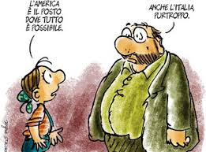

Lavorare

Slide 2


lavoro, mestiere, professione, occupazione
Impresa
In ufficio
Il/la collega
Direttore/direttrice
Impiegato/a
Scrivania
Schermo
Ambiente
Stanco
Stressato
Fatica
Svegliarsi
Orario
Disoccupazione
Disoccupato
Annunci
Requisiti
Titolo di studio
Esperienza
Stipendio
Assunzione
Licenziamento
Collaborare
Lavorare presso un’impresa/ditta/azienda
Mi dà ai nervi/ abbiamo buoni rapporti
Prendo.....al mese
Trovare un buon posto
Presentare una domanda di lavoro
Lavoro part time/ a tempo parziale
Lavoro a tempo pieno
Fare un colloquio di lavoro
Inviare un curriculum vitae
Cercare negli annunci

Slide 3


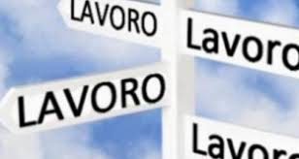

In base ad esperienze vostre o di amici e parenti, potete pensare a eventuali vantaggi e svantaggi del lavoro in un ufficio?
Quali sono le professioni più richieste oggi e quelle con le migliori prospettive?
Voi che lavoro avete scelto di fare e per quale motivo?
Se lavorate, parlate del Vostro lavoro. Ne siete soddisfatti o no e perché?
Cos’ è più importante per voi: lo stipendio, l’ orario, l’ interesse del lavoro, l’ ambiente o altro?
C’ è molta disoccupazione in Grecia? Cosa deve fare chi vuole trovare lavoro e che requisiti bisogna avere?
Secondo voi, oggi è più facile trovare lavoro un uomo o una donna? Ci sono ancora professioni da uomo e da donna? Parlatene.
È difficile per una donna fare carriera? Motivate le vostre risposte.

Slide 4
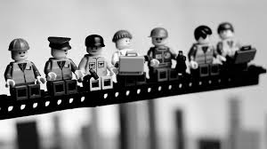
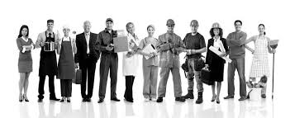
Io faccio…
L’ avvocato (l’avvocatessa)
Il meccanico
Il musicista
L’ insegnante/il professore
Il maestro
Il benzinaio
Il pompiere
Il cuoco (lo chef)
Il sarto
Lo scienziato
L’architetto
Il fotografo
L’ infermiera
Il tassista
La segretaria
Il vigile
La parrucchiera
Il veterinario
Il giudice
Il guida turistico
Il traduttore
Il dottore
La dottoressa
Il medico
Il fisioterapista
L’ oculista
Lo psicologo
Il dentista
La chimica
Il pittore
Il ragioniere
Il programmatore
l’ ingegnere
Il ballerino
Lo scrittore
La bibliotecaria
Lo stilista (disegnatore di moda)
Lo scultore/ scultrice
Il tecnico informatico
L’ assistente di volo
Il pilota
Il cantante
Il calciatore
Attore/ attrice
Il tenore
La modella
L’ autista
Il facchino
Il ferroviere
Il barista
Il cameriere
La casalinga
L’ impiegato
Il commesso
Il falegname
L’ agricoltore
L’ estetista
Il negoziante
Il consulente/ libero professionista
L’ imprenditore
L’ agente commerciale
L’ agente delle forze dell’ ordine
il militare
Il manager
L’ atleta
L’ allenatore di palestra
Il giocatore di pallacanestro
Il poeta
Il futurologo
Il saggista
Lo sceneggiatore
Il filosofo
Il meccanico
Il muratore
L’ operaio
Il regista
Il poliziotto
L’ idraulico
L’ elettricista
Il fornaio
Il fioraio
Il banchiere
Il macellaio
Il commerciante
Il giornalista

Slide 5
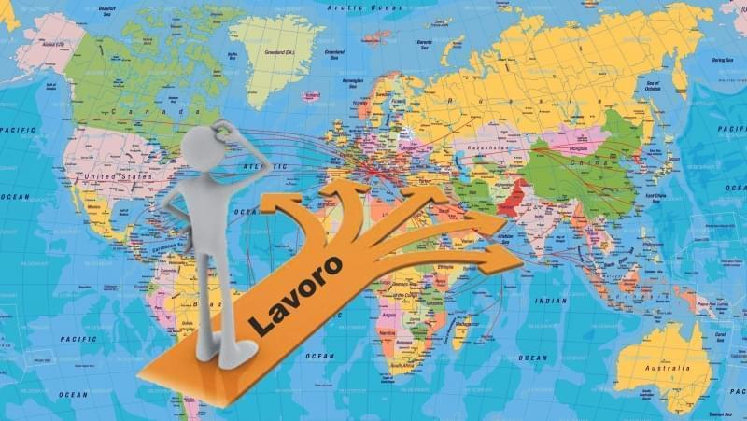

Slide 6
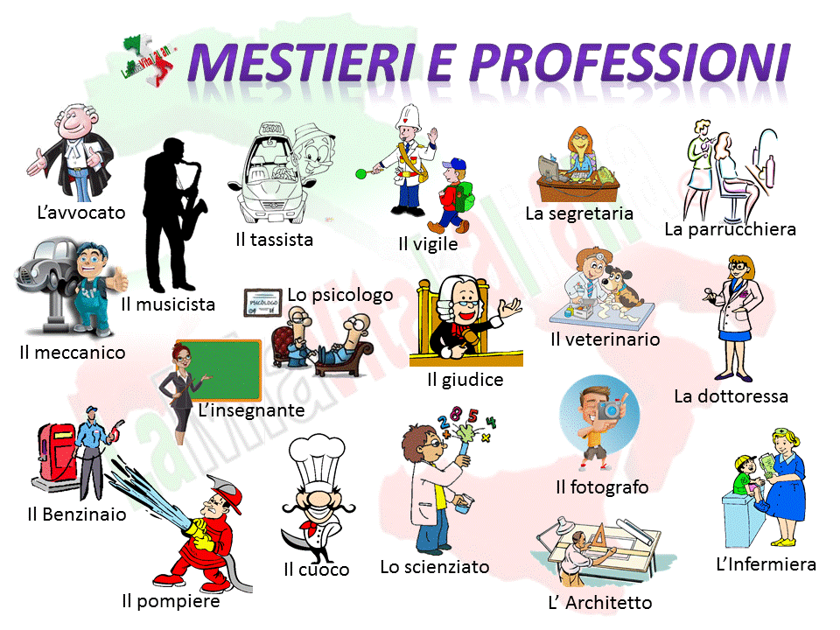

Slide 7
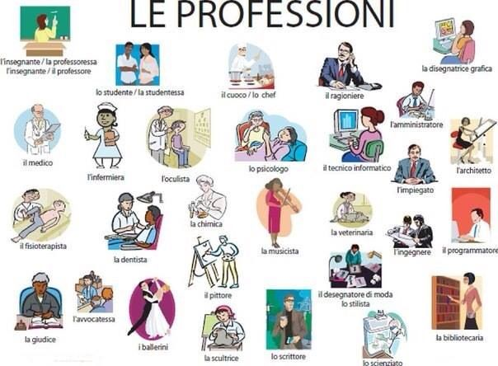

Slide 8
